Slide 1



Ақпаратты құқықтқ қорғауға кіріспе
Ақпаратты құқылы қорғау - құқықтық негізінде ақпаратты қорғауды қамтамасыз ететін арнайы заңдар, нормативтік актілер, ережелер, рәсімдер мен іс шаралар.

Slide 2
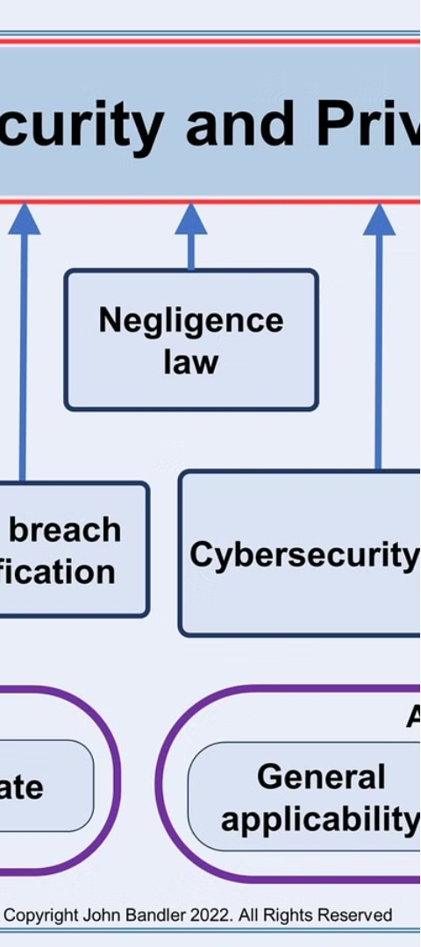
Ақпараттандыру мен ақпаратты қорғау жөніндегі ҚР заңдары
1996 жылғы 10 маусымдағы "Авторлық құқық және сабақтас құқықтар туралы"
2003 жылғы 7 қаңтарғы «Электронды құжат және электронды цифрлық қолтаңба туралы»
2015 жылғы 16 қарашадағы «Ақпаратқа қолжеткізу туралы» және басқа да ҚР республикасының заңдары

Slide 3
Коммерциялық ақпарат - коммерциялық құпияны құрайтын төмендегі ақпараттар жиынтығы
Оның үшінші түлғаларға белгісіз болуына байланысты нақты немесе әлеуетті коммерциялық құндылығы бар
Оған заңды негізде еркін қолжетімдік жоқ
Ақпарат иесі оның құпиялығын қорғау шараларын қолданады

Slide 4
1
Ақпаратты қорғау - пайдаланушыға ақпарат беру тәртібін белгілеу (орнын, уақытын, жауапты лауазымды тұлғаларды, сондай ақ пайдаланушылардың ақпаратқа қолжеткізу шарттарын қамтамасыз ететін қажетті рәсімдер ).
2
Коммерциялық құпия - рұқсаты шектеулі құпия ақпаратың бір түрі.
3
Зияткерлік меншік - бірінші кезекте шығармашылық қызметтің нәтижелеріне сондай ақ нақты тізбесі заңнамамен белгіленетін оларға теңестірілген кейбір өзге де объектілер

Slide 5




Ақпараттық қауіпсіздікті қамтамасыз етудегі мемлекеттің рөлі
Заңнама
Ереже
Қауіпсіздік
Халықаралық ынтымақтастық
Мемлекет ақпаратты қорғау саласындағы құқықтық стандарттарды белгілейді.
Мемлекет ақпараттық қауіпсіздік стандарттарының сақталуын бақылайды.
Мемлекет маңызды ақпараттық жүйелерді қорғауды қамтамасыз етеді.
Мемлекет деректерді қорғаудың жаһандық стандарттарын әзірлеуге қатысады.

Slide 6
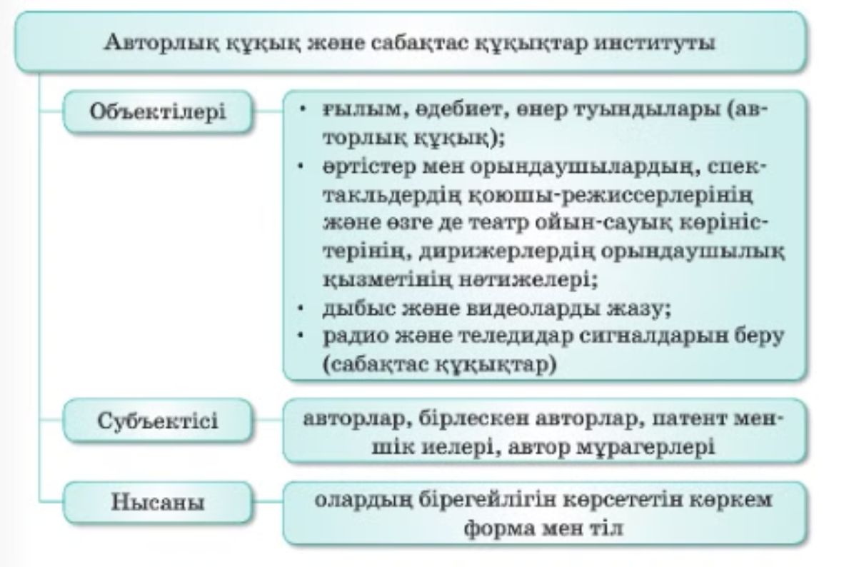

Slide 7
